Slide 1







Slide 2


Slide 3
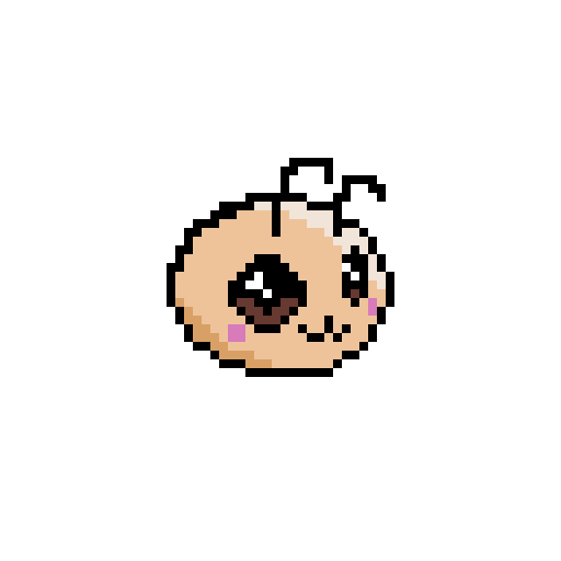

SOBRE O JOGO
Ao perder seu melhor Mandinho para uma treinadora misteriosa em um campeonato de batalhas de Mandinhos, você cria o objetivo de recupera-lo vencendo-a no novo torneio que está por vir a qualquer custo.
Para isso você deve começar sua jornada novamente, treinando, evoluindo e conquistando novos mandinhos.

Slide 4
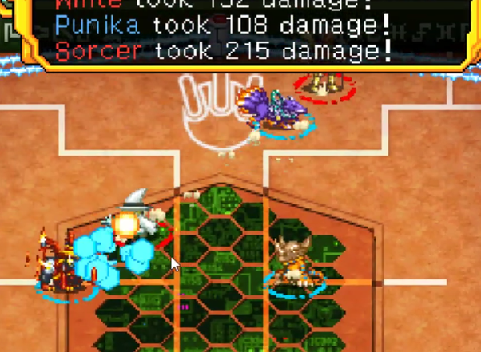


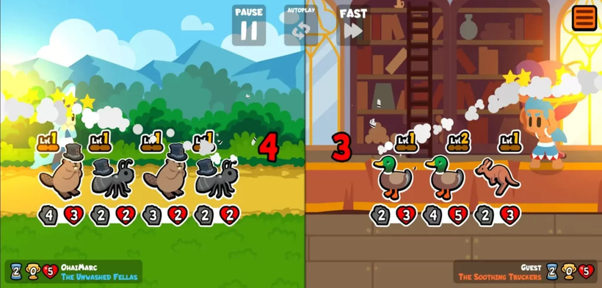
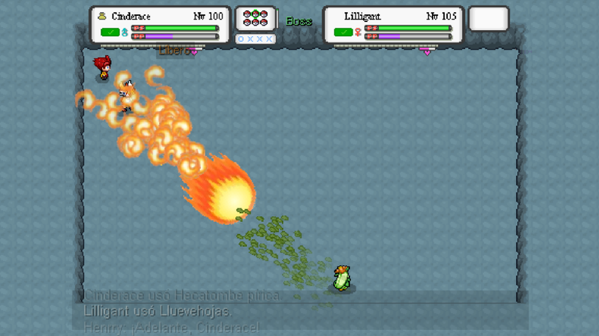
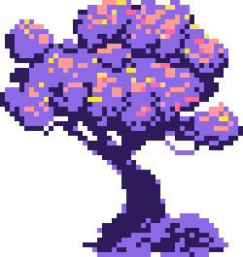

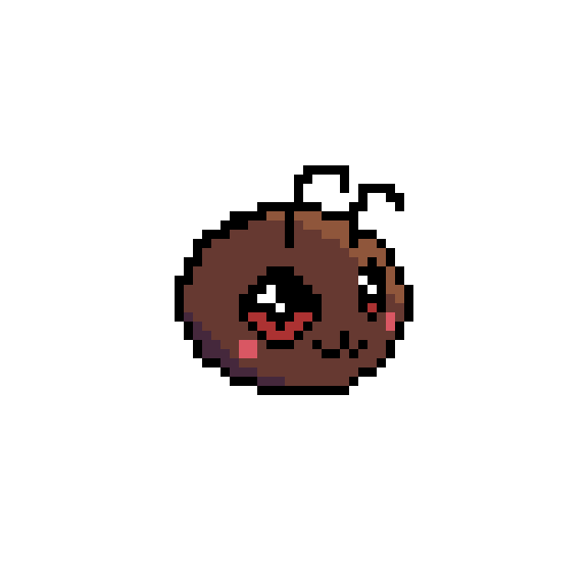

REFERÊNCIAS

Slide 5
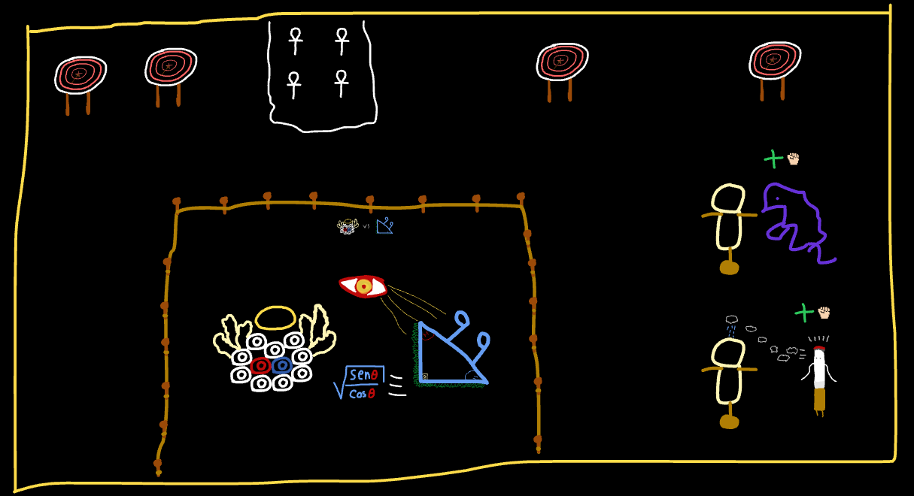

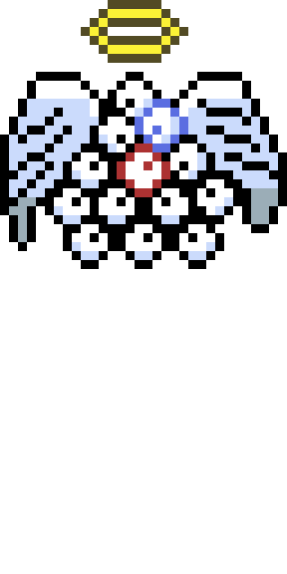
TREINAMENTO
Você poderá treinar seus Mandinhos™ com diferentes equipamentos, que aumentarão status como força, ataque especial e velocidade.
Ao conseguir uma quantidade de status o Mandinho irá evoluir, mudando sua aparência e ganhando novas habilidades.

Slide 6

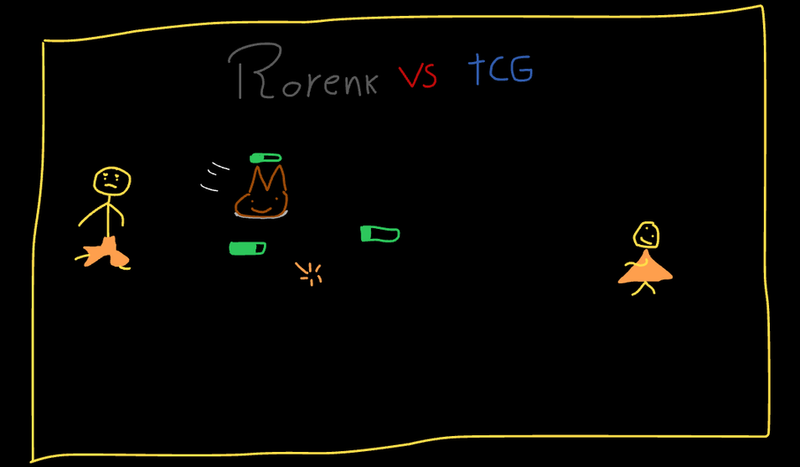
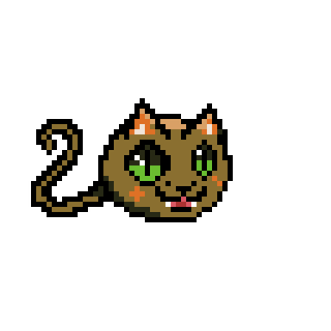
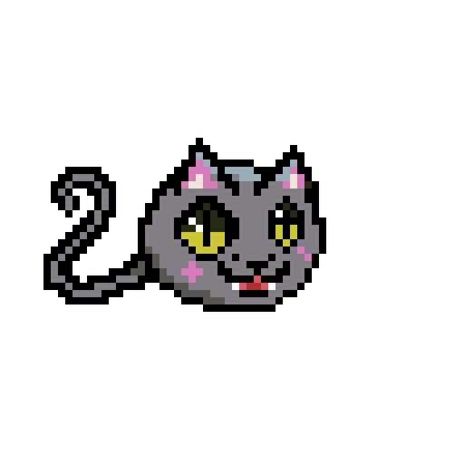





BATALHAS
O sistema de batalhas será um autobattle com visão superior da arena, no qual os Mandinhos™ usarão ataques à curta e longa distância e se moverão automaticamente como desejarem

Slide 7
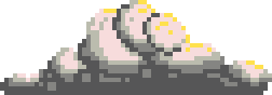

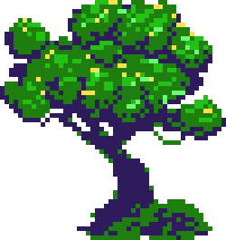

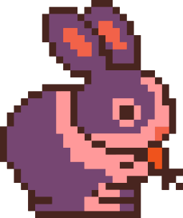

MECÂNICAS
01
Ao ganhar uma batalha você recebera moedas e itens
02
Após ganhar uma batalha você terá 5 turnos para se preparar para a próxima batalha
03
Ao final de cada turno aconteceram eventos aleatórios, cujo qual acarretaram em consequências positivas ou negativas
04
Ao ficar sem mandinhos o jogo reiniciara do zero
05
A cada dia terá uma loja onde venderam itens e mandinhos

Slide 8
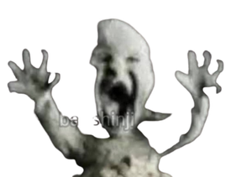


OBRIGADO

